Slide 1
SISTEMA RESPIRATÓRIO
PRODUÇÃO: 8º ANO DA MANHÃ
2019
ESCOLA CURUMIM

Slide 2
O ar e a vida estão intimamente relacionados. Protozoários, plantas, animais, algas enfim praticamente todos os seres vivos precisam de ar.
As atividades desenvolvidas pelo nosso organismo dependem da obtenção de energia dos alimentos. Isso é conseguido, continuamente, da respiração celular que consiste em reações no interior da célula.
Quando falamos em respiração da espécie humana, estamos nos referindo a troca de gases realizado por nossos pulmões, que retiram o oxigênio do ar e devolvem gás carbônico.
Precisamos de oxigênio, pois cada célula precisa dele para sobreviver.

Slide 3
Vias Respiratórias
As vias respiratórias são os canais por onde passam o ar atmosférico até chegar aos pulmões. Compreendem:
a cavidade nasal
Faringe
Laringe
Traqueia
Brônquios
Bronquíolos
Alvéolos pulmonares
Pulmão

Slide 4
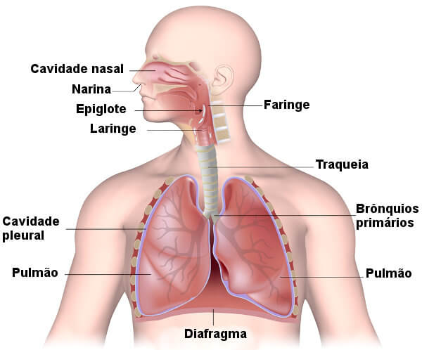

Slide 5
Cavidade Nasal
É dividida pelo septo nasal em metades direita e esquerda e comunica-se com o meio exterior pelas narinas.
As cavidades nasais começam nas narinas e terminam na faringe.
Ela é revestida de epitélio rico em glândulas mucosas cuja secreção umedece e filtra o ar inspirado, retendo impureza e micróbios que poderiam contaminar as vias aéreas.

Slide 6
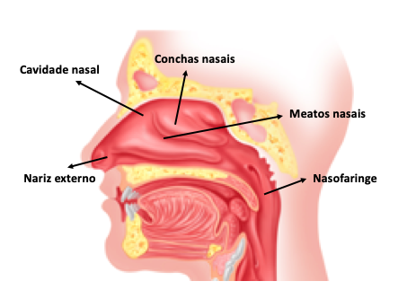

Slide 7
Faringe
É uma via comum de passagem do ar para a laringe e de alimento para o esôfago.
Ela se comunica com a cavidade nasal.

Slide 8
Laringe
A laringe é um órgão situado no pescoço na parte superior. Ela se comunica com a faringe e com a traqueia.
Ela conduz o ar inspirado pela traqueia.
No orifício superior da laringe existe a glote. Quando engolimos, a epiglote fecha a laringe impedindo que o alimento entre na traqueia, forçando a descer pelo esôfago.
Quando respiramos, o véu palatino desce estabelecendo comunicação entre a faringe e as fossas nasais.

Slide 9
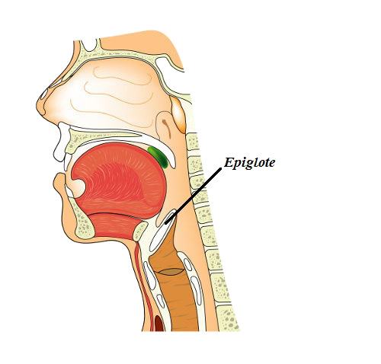
Epiglote

Slide 10
Pregas vocais
Antigamente era conhecida como cordas vocais.
São duas dobras musculomembranosas e fica no interior da laringe (na parte superior).
O ar expelido pelos pulmões por meio da traqueia passa pela laringe e provoca vibrações que provocam sons.
A voz resulta da articulação do som feita principalmente pela língua, pelos lábios e pelos dentes. A faringe, a cavidade bucal e a cavidade nasal servem de ressoadores, isto é, reforçadores de som.

Slide 11
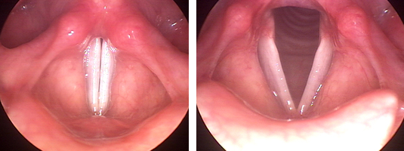

Slide 12
Traqueia
É um tubo situado abaixo da laringe e formado por 15 a 20 anéis cartilaginosos que a mantém aberta. Ela tem 12 cm de comprimento e 2 cm de diâmetro.
Ela é revestida por uma membrana mucosa, assim como nas cavidades nasais o ar é aquecido,umidificado e filtrado.
A vibração dos cílios e o muco retem partículas do ar que inalamos. Desta forma, os pulmões recebem um ar filtrado.

Slide 13
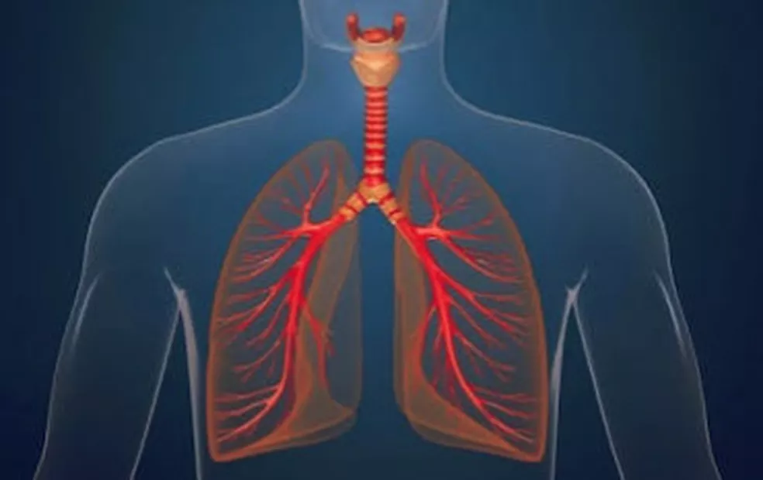

Slide 14
Brônquios
São duas ramificações da traqueia, direita e esquerda, que penetram nos pulmões, por meio de uma região denominada hilo pulmonar.
Eles também são reforçados por anéis de cartilagem

Slide 15
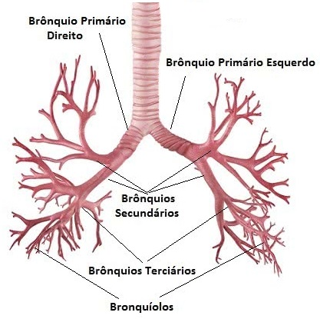

Slide 16
Bronquíolos
Nos pulmões, os brônquios dividem-se em ramos menores, cada vez mais finos, chamados bronquíolos.

Slide 17
Alvéolos pulmonares
Após passar pelos bronquíolos, o ar finalmente chega aos alvéolos pulmonares, pequenos sacos onde ocorrem as trocas gasosas com o sangue que circula no organismo.
Essa troca gasosa é denominada Hematose.
A parede dos alvéolos é formada por uma camada simples (e fina) de células epiteliais e ficam em contato direto com os capilares.
Todos os alvéolos são percorridos por uma densa rede de vasos sanguíneos.

Slide 18
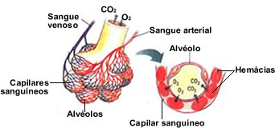

Slide 19
Pulmão
É formado pelos bronquíolos e pelos alvéolos pulmonares.
São dois órgãos esponjosos situados na caixa torácica, entre eles a um espaço denomina mediastino. Cada pulmão é envolvido por uma membrana serosa dupla, chamada pleura.
Eles são apoiados no músculo Diafragma.
Nos pulmões há mais de 300 milhões de alvéolos, totalizando aproximadamente 70 m².

Slide 20
Capacidade Pulmonar
A capacidade pulmonar é a quantidade de ar que os pulmões são capazes de conter. Essa quantidade de ar pode variar em função da necessidade de ar oxigênio exigida pelo organismo.
O volume de ar que inspiramos e exalamos normalmente, cerca de 500 ml é denominado ar circulante. Esse volume corresponde à respiração regular e ritmada durante atividades normais.
Forçando-se os movimentos respiratórios ao máximo, a quantidade de ar pode ser bem maior. Isso acontece durante esforços físicos em que o organismo tem mais necessidade de gás oxigênio. O volume máximo de ar que os pulmões podem conter corresponde à capacidade vital, que é cerca de 3.500ml.

Slide 21
Inspiração
A situação em que o espaço dentro do tórax é maior corresponde ao movimento de inspiração.
Na inspiração nós podemos sentir a ação dos músculos intercostais e do diafragma.
O diafragma se contrai e abaixa, a caixa torácica aumenta de volume na vertical. Os músculos intercostais também se contraem, as costelas se levantam, e o volume da caixa torácica aumenta na horizontal. Com isso os pulmões se dilatam porque a pressão interna da caixa torácica diminui em relação à pressão atmosférica externa e o ar entra.

Slide 22
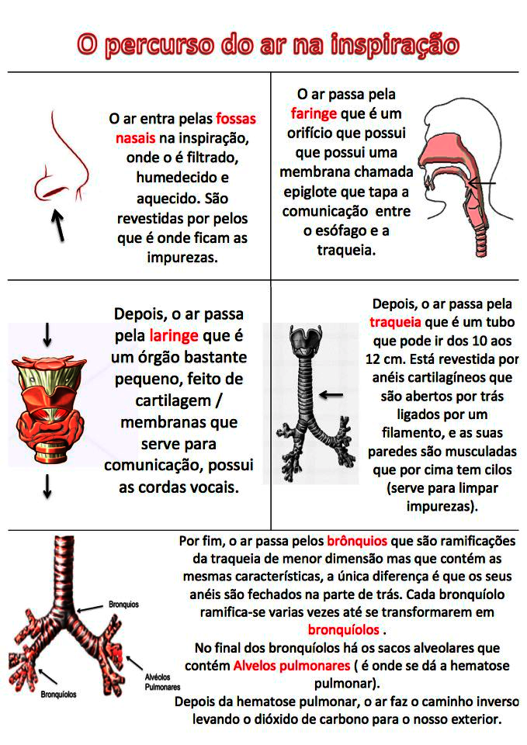

Slide 23
Expiração
Na expiração, o diafragma e os músculos intercostais relaxam. A caixa torácica diminui de volume na horizontal e na vertical. A pressão do ar na caixa torácica e nos pulmões aumenta, e o ar sai.
Como a pressão atmosférica não varia nessas condições (altitude, temperatura, umidade…), a responsável pelos movimentos respiratórios é a pressão interna (provocada pela contração dos músculos respiratórios – diafragma e intercostais).
Em condições normais, o diafragma é responsável por 75% de nossos esforços nos movimentos respiratórios. Quando participamos de qualquer atividade que exige bastante esforço, as vezes sentimos uma pontada na lateral do abdome. Essa pontada é frequentemente o resultado do excesso de trabalho do diafragma.

Slide 24
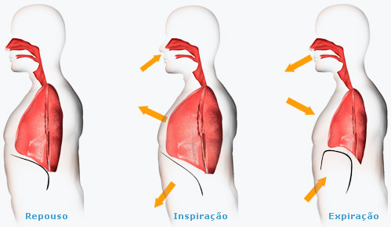

Slide 25
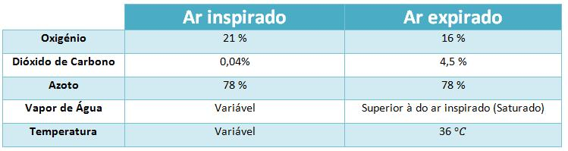
Porcentagem de gases no ar
O que você verifica quanto às porcentagens dos principais gases componentes do ar inspirado e expirado?
Da análise da tabela, verifica-se que uma parte do oxigênio que entra no corpo não sai e que no ar expirado a quantidade de dióxido de carbono é maior que no art inspirado. A parte do ar que não sai do corpo é consumido na respiração celular. Nesse processo o nutriente energético, no caso a glicose, combina-se com o gás oxigênio para dar o dióxido de carbono e água e liberar energia.

Slide 26
Doenças Respiratórias
Uma doença respiratória assim como outras doenças pode não se instalar em uma pessoa, apesar de ser transmitida a ela. Isso se deve a muitos fatores, como resistência imunológica, número de micróbios recebidos e estado nutricional. Como nunca sabemos as reais condições do nosso organismo quanto a esses fatores, é bom conhecer essas doenças para evitá-las.
Algumas doenças do sistema respiratório, como resfriados, gripes e bronquites, são relativamente benignas. Outras como a pneumonia, tuberculose e enfisema pulmonar são bem mais graves.

Slide 27
As doenças respiratórias podem acontecer juntas, isto é, uma pessoa com gripe pode chegar a ter pneumonia. Uma pessoa com pneumonia pode apresentar crise de asma ou bronquite.
Há várias doenças que podem prejudicar a nossa respiração, afetando um ou mais órgãos do sistema respiratório. Algumas delas são causadas por agentes infecciosos como bactérias ou vírus. Há também doenças que são causadas por substancias irritantes inaladas, como fumaça, poeira, agentes poluidores do ar, produtos químicos específicos, e contra as quais o organismo responde dando origem a reações alérgicas.

Slide 28
Os micróbios presentes no sistema respiratório muitas vezes passam de uma pessoa para outra através do espirro, que lançam gotículas de água contendo bactérias e vírus. Dependendo da resistência do receptor e do número de micróbios recebidos, a doença pode se instalar.
Indivíduos com alergia respiratória são cerca de 30% da população mundial o que representa 2 bilhões de pessoas. São 7,5 milhões apenas no Brasil.

Slide 29
Pneumonia
Infecção dos pulmões com inflamação dos alvéolos pulmonares. Pode ou não ser antecedida por uma gripe.
Agente causador: Vários microrganismos; geralmente é causada pela bactéria pneumocócica (doença mais grave). Também podem ser causadas por vírus, outras bactérias ou fungos.
Sintomas: sintomas da gripe persistente por mais três dias. Febre alta, fraqueza, mal estar. Pode haver dor no tórax, tosse forte, catarro e calafrios.
Transmissão: inalação de ar contaminado, por gotículas emitidas por doentes ao espirrar, falar, tossir ou respirar (e beijar).
Prevenção: vacina; cuidados com resfriados e gripes, que podem facilitar a entrada dos microrganismos causadores da doença; alimentação saudável; arejar o ambiente; evitar contato com pessoas que estejam com processo infeccioso.

Slide 30
Tuberculose
É uma doença pulmonar causada por uma bactéria chamada bacilo de Koch (Mycobacterium tuberculosis). É uma enfermidade muito temida antes da descoberta dos antibióticos. Hoje em dia, com a ajudas desses remédios, é mais fácil combatê-la.
Além disso a conhecida vacina BCG oferece proteção contra a doença.
Embora possa atingir vários órgãos do corpo, essa doença afeta principalmente os pulmões. Os bacilos destroem os tecidos conjuntivos que ficam entre os alvéolos pulmonares. Ao tossir, o doente expele gotículas de saliva cheia de bacilos, que poderão contaminar outras pessoas. A simples contaminação não significa que a doença será capaz de se desenvolver.

Slide 31
Sintomas: tosse com ou sem expectoração, dor no tórax, febre, suores noturnos, emagrecimento e eliminação de sangue no escarro, muito cansaço.
Prevenção: vacina BCG

Slide 32
Bronquite
É a inflamação da mucosa dos brônquios, que obstruem o fluxo de ar. Isso faz com que a superfície interna dos brônquios se dilatem, secretando grande quantidade de muco e obstruindo o fluxo de ar.
Ela é muito comum e pode ocorrer em qualquer idade.
São sintomas: falta de ar, cansaço, tosse e chiado no peito e outros
Prevenção: evitar os agentes causadores, como: poluição do ar, cigarro e fazer ginasticas respiratórias

Slide 33
Rinite Alérgica
É uma inflação da mucosa nasal de origem alérgica. É uma doença crônica e é mais comum das alergias respiratórias. As crises podem ou não serem causadas por um organismo
Sintomas: inflamação das vias aéreas, coriza, coceira no nariz, espirros, dificuldade para respirar e olhos lacrimejantes. Pode ocorrer inflamação da mucosa dos seios da face (sinusite).

Slide 34
Gripe
É uma doença que ataca o sistema respiratório que é altamente contagiosa. O agente causador é o Influenza.
Gripe é diferente de resfriado, pois é mais mortal com mais sintomas
Sintomas: geralmente febre, prostração, calafrio, tremores, dores de cabeça, garganta e no corpo, tosse, secreção e obstrução nasal.

Slide 35
Asma
Inflamação crônica das vias respiratórias com produção de muco (catarro) e inchaço das paredes do brônquios, estreitando e obstruindo a passagem de ar. Não contagiosa. Sensação de que está sendo sufocado.
São diversos fatores que causam a crise de asma: alergias provocadas por poeira, ácaros, pelos de animais, lã, mofo, penas, alimentos (ovo, chocolate, peixe, etc), bactérias, exposição a condições irritantes como poluição e fumaça de cigarro, mudança de tempo, medicamentos, fatores emocionais como ansiedade podem agravar esse quadro.
Sintomas: dificuldade para respirar, tosse seca, chiado no peito quando se faz esforço e geralmente não há febre.

Slide 36
Enfisema Pulmonar
Também poderia ser chamada de doença dos fumantes, embora não seja um mal exclusivo de quem fuma. Nessa enfermidade, que se agrava com a idade, ocorre uma lenta destruição dos bronquíolos e das paredes dos alvéolos pulmonares. O ar fica preso dentro dos pulmões, e eles permanente inflados. A superfície onde ocorrem as trocas gasosas se reduz muito. Com isso, o doente muitas vezes sente falta de ar e tem acessos de tosse. Em consequência, o coração precisa trabalhar mais para bombear sangue para os pulmões, e doenças cardíacas acabam por se instalar.

Slide 37
Cigarro
O tabaco exerce forte impacto na respiração humana. A medida que a fumaça é inalada, a nicotina, o alcatrão e outras substâncias nela presentes (das quais muitas são cancerígenas) paralisam os cílios das vias respiratórias - exatamente quando mais precisamos deles - , impedindo-os de remover as partículas da fumaça, que acabam aderidas às paredes dos órgãos do sistema respiratório ou entrando nos pulmões. A fumaça do cigarro também prejudicam os glóbulos brancos do sangue, que protegem o sistema respiratório de partículas estranhas e microrganismos.
Em fumante ativo, com o passar dos anos, as partículas microscópicas da fumaça se acumulam nas finas paredes dos alvéolos, e os pulmões ficam completamente pretos, podendo levar o fumante a desenvolver câncer de pulmão. Cerca de 85% dos casos de câncer de pulmão, são devidos ao tabagismo.

Slide 38
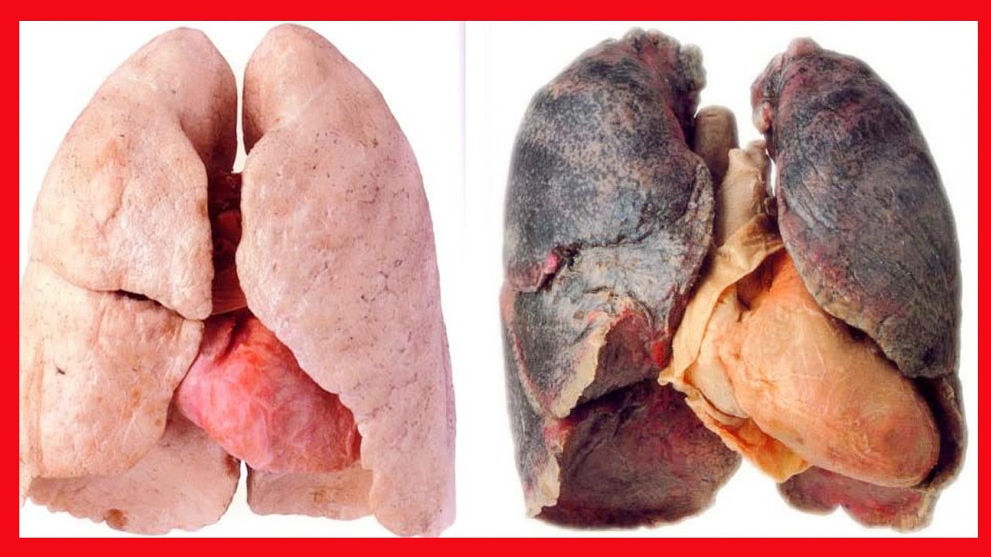

Slide 39
Material produzido pelos alunos do 8° ano da manhã da Escola Curumim – 2019 a partir da pesquisa em diversas fontes (livros didáticos e sites) na disciplina de Ciências.
Professora: Simone B. Bolognini
Coordenação: Rina K. Cortez
Direção: Gláucia M. Ferreira

